Slide 1
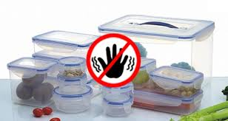
البلاستيك ودرجة تلويثه الأغذية

Slide 2
اعداد
م. ربا فهمي عباس
م.م علي عامر وهيب
قسم الكيمياء-كلية العلوم –الجامعة المستنصرية

Slide 3
كثر حديث الناس عن أخطار تلوث السلع الغذائية والمشروبات ببعض مكونات المواد البلاستيكية بسبب كثرة استخدامها في صناعة عبواتها وتغليف الكثير منها، ويعزى ذلك إلى
التركيب الكيماوي المعقد للبلاستيك
تنوع المركبات المستعملة في صناعته واستخدام المركبات المضافة Additives المستعملة في تحسين صفاته
تأثير طول فترة تخزين الأغذية فيه وتاثير درجة الحرارة ورقم حموضة على لونه ودرجة تسرب بعض مكوناتها إلى السلع الغذائية والأدوية المعبأة فيه
ويؤثر بلا شك نوع البوليمر المستعمل في البلاستيك وطريقة تحضير عبواته ودرجة فاذيته للضوء على سلامة استخدامه

Slide 4
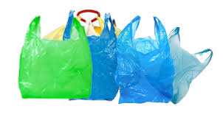
بعض أنواع البلاستيك المستخدمة للأغذية
تتنوع المواد البلاستيكية المستخدمة في صناعة عبوات المواد الغذائية والدوائية إما لوحدها أو مع غيرها من المركبات, وأهمها :
البولي ايثلين منخفض الكثافة: المستعمل في تحضير معظم الأكياس المستخدمة في تعبئة الأغذية الساخنة وهو يلتصق بالحرارة و يسميه العامة ( الأكياس البلاستيكية) .

Slide 5
بولي ايثلين مرتفع الكثافة: ويستعمل في صناعة أدوات منزلية وأنابيب وخراطيم المياه , كما يمكن استعماله في تعبئة الأغذية التي تتعرض لدرجات حرارة التعقيم ويتميز بقدرته على عزل الرطوبة والاحتفاظ بمرونته على درجة حرارة التجميد التي تقل عن -5 مئوية

Slide 6
بولي الإيثلين تيرافثالات: يتصف بمقاومته درجات الحرارة المرتفعة حتى 300 م , وقلة نفاذيتة للرطوبة والغازات ولونه شفاف ويقاوم بشكل جيد المذيبات العضوية فيستعمل في تعبئة المياه الصحية والدواجن المذبوحة المبردة والمجمدة وغيرها, وتفضل بعض مصانع تعبئة المياه الصحية استخدامه عوضاً عن بلاستيك بولي كلور الفينايل

Slide 7
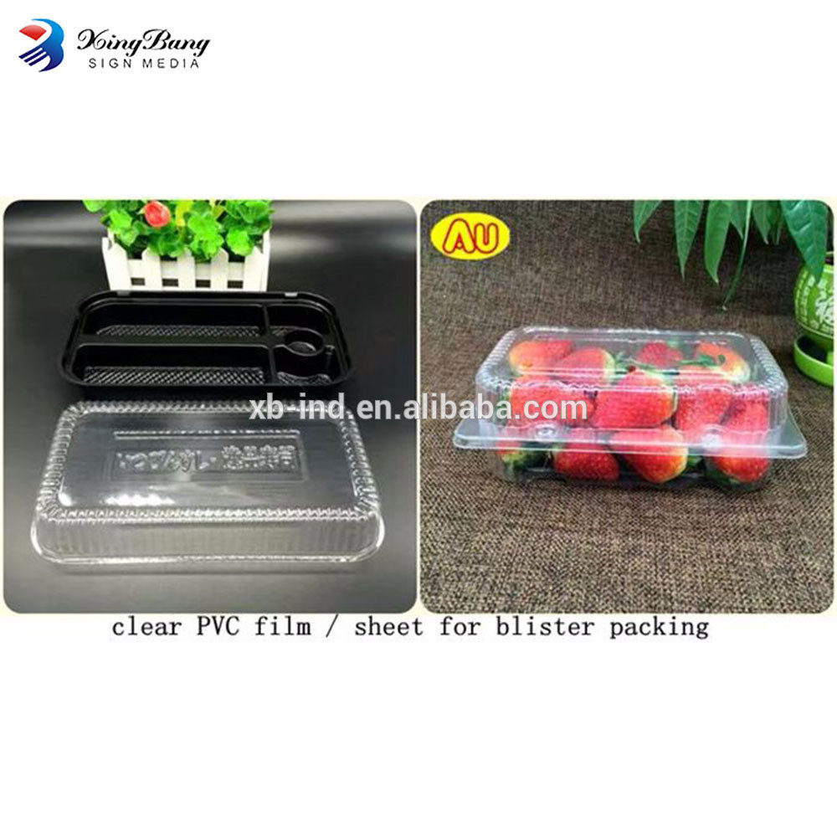
بولي كلور الفينايل: جيد الالتصاق ولا يتأثر بالدهون والزيوت ويستخدم في صناعة حافظات الطعام و القوارير والأنابيب. وهو شديد المقاومة لنفاذ الرطوبة, وينتشر استعمال النوع الصلب منه في عمل عبوات زيوت الطبخ ومياه الشرب وعصائر الفواكه المركزة والزيتون المخلل وأغذية أخرى لأنه يمتاز بشدة مقاومته للدهون والزيوت وعدم نفاذيته للرطوبة والغازات

Slide 8
بولي كاربون: وهو نوع من البلاستيك يتكون من bisphenol شديد المقاومة للصدمات والكيماويات والظروف الجوية ويتصف بالشفافية في لونه وصلابته ، ويستخدم في صناعة الأدوات المنزلية ورضاعات الأطفال وفي عبوات بعض المواد الغذائية كالألبان الا انه في الاونة الاخيرة اثيرت الشكوك حول استعمال هذه المادة في لغراض تعبئة المواد الغذائية .

Slide 9
المركبات المضافة للبلاستيك ؟
تتوجه أصابع اتهام العلماء للأدوار الضارة للبلاستيك في تلويثه الأغذية والمشروبات على محتواه من المواد المضافة Additives المستخدمة مع البوليمرات في تصنيعه على شكل عبوات وأطباق وصواني وغيرها, وتشترط إدارة الغذاء والدواء الأمريكية F.D.A توفر مواصفات معينة في المواد المضافة المستخدمة في صناعة الأدوات البلاستيكية وإجراء اختبارات كيماوية وحيوية عليها للتأكد من سلامتها لصحة الإنسان , وهي تشمل رئيساً
مزيتات Lubricants
ومثبتات Stabilizetrs
أملاح أحماض دهنية أو أوكسيدات غير عضوية Inorganic oxides
الملدنات Plasticizers
وقد تهاجر هذه المركبات إلى سطح البوليمرات وتلوث الأغذية . وقد تلوث هذه المواد الكيماوية الأغذية المعبأة فيها أو تتفاعل مع غيرها من المواد المضافة المستعملة في صناعة العبوات البلاستيكية, ,وقد تضاف أحياناً إليها أصباغ لإكسابها اللون المرغوب التي قد تتسرب إلى السلع الغذائية أو تذوب في بعض مكوناتها وتسبب حدوث مشاكل صحية للإنسان، ,كما تكون بعض المركبات الكيماوية المستخدمة أحياناً في صناعة بعض أنواع اللدائن مثل رباعي كلورو اثيلين وكلوريد المثيلين والكلورفورم ذات فعالية مسرطنة للإنسان .

Slide 10
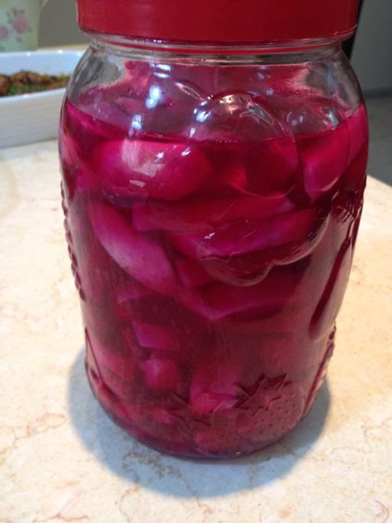
مشكلات بعض أنواع البلاستيك الملون ؟
تضاف أحياناً إلى بعض المواد البلاستيكية أصباغ لإكسابها اللون المرغوب يكون بعضها تركيبه غير ثابت فتتسرب إلى السلع الغذائية أو تذوب في بعض مكوناتها وتسبب حدوث مشاكل صحية للإنسان , وأبسط دليل على ذلك ما يحدث عند تخليل جذور اللفت المضاف إليها البنجر ( الشوندر ) داخل حافظات بلاستيكية ملونة فيلاحظ بعد مرور بعض الوقت تغير في لون المحلول الملحي للمخلل فيصبح لونه باهتا, وهذا دليل علمي على حدوث تفاعلات بين بعض مكونات العبوات -خاصة الصبغة- والمحلول الملحي الحامضي للشوندر.

Slide 11
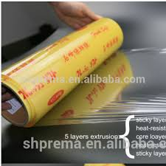
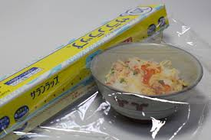
الغشاء البلاستيكي اللاصق للأغذية ؟
شاع استخدام ربات البيوت الغلاف الرقيق الشفاف المسمى الغشاء اللاصق Cling film في تغليف بعض الأغذية قبل حفظها في الثلاجة أو سواها , وهو مصنوع من بولي كلور الفينايل واكتشف العلماء تسرب هذه المركبات المضافة إلى البوليمر المستخدم في صناعته إلى الأغذية التي تلاصقه, وأدى حصول الفئران على جرعات كبيرة منها إلى إصابتها بالسرطان ولقد حذرت السلطات الصحية البريطانية من استخدام هذا النوع من البلاستيك اللاصق Cling film في تغليف الأغذية تفاديا انتقال بعض مكوناته إلى الطعام خاصة عند احتوائه على الدهون كالجبن والزبد التي قد تذوب الملدنات فيها

Slide 12
التأثيرات المسرطنة للبلاستيك ؟
يؤدي تعرض الإنسان لأشكال مختلفة من مركب بولي الستايرين Polystyrene إلى إصابته ببعض أنواع الأورام الخبيثة ، وهذا المركب له تأثيرات مسببه للتطفر في الخلايا ومسمم للجنين ، وأدى زرع مركب بولي الستايرين في فئران التجارب إلى تكوين أورام فيها ، ونشرت تقارير علمية عن فعالية مركبات من نوع ستايرين بيتادئين styrene butadiene copolymers في تكوين أورام ليمفاوية بالدم، ولوحظ وجود مركب بولي الستايرين في الهواء والماء ،ويوجد في لبن الزبادي والزبد والجبن الأبيض والحليب المجنس والعسل المحفوظة داخل عبوات مصنوعة من بلاستيك بولي الستايرين ، وجميع عبوات عديد الستايرين المحفوظ فيها الأغذية ، كما اكتشف وجوده في دخان السجائر ، كما يستعمل في صناعة لعب الأطفال والعبوات والأدوات الرياضية وأدوات الترفيه والتسلية وأدوات منزلية وأثاث منزلي وحجرات أجهزة التلفاز وأدوات كهربائية وغيرها
يؤدي استعمال مواد التعبئة المحتوية على مركبات ثنائي الفينايل بولي الكلور polychlorinated biphenyls ذات تأثيرات مسرطنة للكبد في الحيوانات والإنسان إلى تلوث الأغذية كالأسماك والمكسرات والسيلاج ولحوم الحيوانات ومنتجات ألبانها ثم انتقالها إلى جسم الإنسان ، وتكون بعض المركبات الكيماوية التي تستخدم أحيانا في صناعة البلاستيك مثل رباعي كلورو اثيلين وكلوريد المثيلين والكلورفورم ذات فعالية مسرطنة للإنسان .

Slide 13
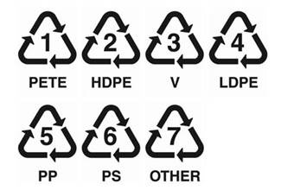
رموز مهمة جداً على العبوات البلاستيك

Slide 14
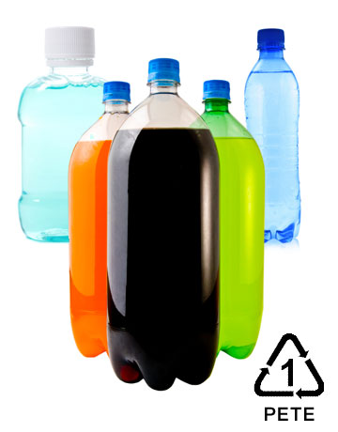
الرقم 1 : آمن وقابل للتدوير . يستخدم لعلب الماء والعصير
والصودا

Slide 15
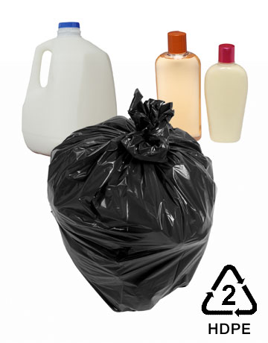
الرقم 2 : قابل للتدوير : يستخدم لعلب الشامبو والمنظفات ،
الحليب ولعب الأطفال

Slide 16
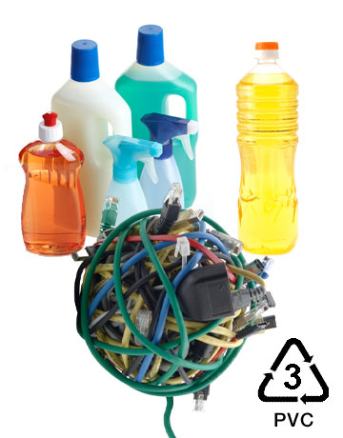
الرقم 3 : ضار وسام اذا أستخدم لفترة طويلة وهو مايسمى بالفينيل أو ال PVC ، يستخدم في مواسير السباكة وستائر الحمام ، وكثيرا مايستخدم في لعب الأطفال وتغطية اللحوم والأجبان كبلاستيك شفاف
لذا يجب الحذر من هذا النوع بالذات لأنه من أخطر أنواع البلاستيك وأرخصها لذا يستخدم بكثرة.

Slide 17
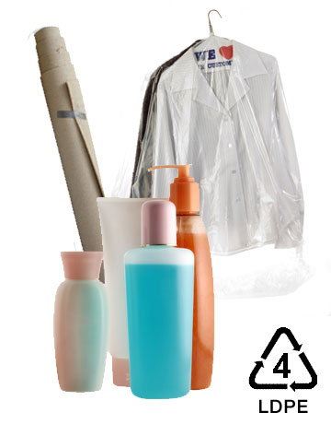
الرقم 4 : آمن نسبيا وقابل للتدوير ، يستخدم لصنع القوارير واكياس التسوق

Slide 18
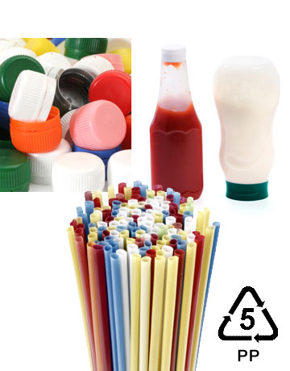
الرقم 5: من أفضل انواع البلاستيك وأكثرها أمناً ، يناسب السوائل والمواد الباردة والحارة وغير ضار أبدا .
يستخدم في صناعة حوافظ الطعام والصحون وعلب الأدوية وكل ما يتعلق بالطعام .

Slide 19
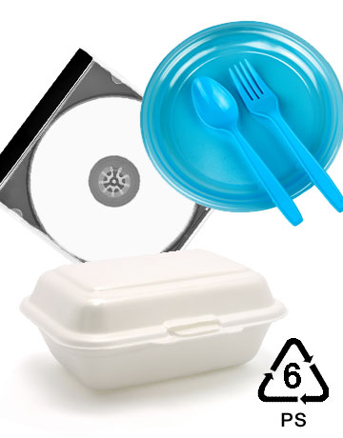
الرقم 6 : خطر وغير آمن وهو ما يسمى بالبولي ستايرين أو الستايروفورم ، علب البرغر والهوت دوغ وأكواب الشاي اللي كأنها فلين والمستخدمة الى عهد قريب في مطاعم الوجبات السريعه العالمية عندنا مع العلم أنها منعت منذ أكثر من 20 سنه في أمريكا من قبل الحكومة وماك دونالدز توقف عن أستخدامها منذ 1980 !!! !!!!!!! الحذر من هذه المادة والتي ما تزال تستخدم في المطاعم و البوفيهات الشعبية .

Slide 20
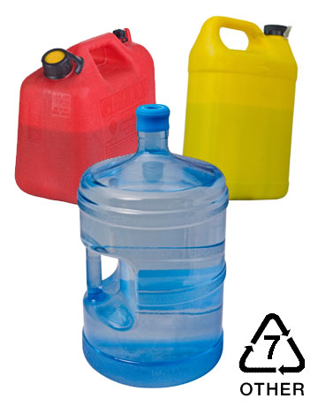
الرقم 7 : هذا النوع لايقع تحت اي تصنيف من الأنواع الستة السابقة وقد يكون عبارة عن خليط منها
والأمر الهام هنا أن كثير من الشركات العالمية بدأت تتجنبه بما فيها شركة TOYS R US الأمريكية
للألعاب والتي تصنع كذلك رضاعات الأطفال . وماتزال هذه المادة محط جدال بين الأوساط العلمية .
تجنب هذه المادة قدر الإمكان إلا أذا ذكر عليها أنها خالية من مادة BPA وتكتب على الرضاعات
كما يلي (BPA-free bottles. ) وتكون شفافة

Slide 21
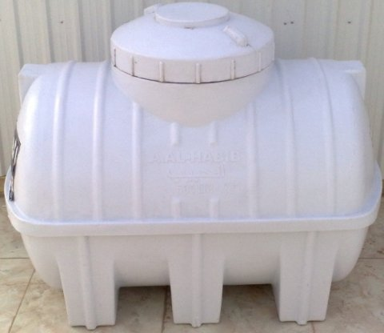
خزانات الفايبر كلاس مسبب رئيسي للسرطان

Slide 22
ما هي مادة الـ BPA ؟
هو بوليمر bisphenol وهو مادة من صنع الانسان ينتج منها ستة بلايين باوند كل عام وتستخدم في الكثير من المنتجات البلاستيكية كما تم ذكرها سابقا واشارت الدراسات الى امكانية تسرب هذه المادة الى الطعام او الشراب خاصة اذا تم وضع المنتج في حرارة مرتفعة. واكد مركز السيطرة على الامراض في اميركا وجود آثار لهذه المادة في البول لكنه لم يعرف حتى اليوم اذا ما كانت الكميات التي وجدت منها خطيرة ،علما ان دراسات حديثة اكدت تسببها للانسان بعواقب صحية على المدى البعيد في حال تعرض لها في وقت مبكر من حياته.
وعالمياً منعت كل من فرنسا والدانمارك وكندا منذ فترة، استخدام مادة الـ BPA في عدد من المنتجات الخاصة بالأطفال، وتتجّه الولايات المتحدة إلى هذا المنع بشكل تدريجي بعد الانتقادات الشديدة التي تعرّضت لها هيئة الأغذية والدواء الأميركية لعدم تبنّيها فكرة تسبب البلاستيك بالسرطان مبرّرة ان الدراسات الموجودة غير كافية بعد لحسم المسألة وهي بحاجة الى درس وتجارب أكثر. وفي المقابل قرّر الإتحاد الأوروبي في 25 تشرين الثاني الفائت ومن باب الوقاية منع استعمال مادة الـBPA في صناعة رضاعات الأطفال بدءًا من حزيران المقبل. أما في دبي فقد عممت البلدية على المؤسسات الغذائية استخدام أكواب البلاستيك المصنوعة من البوليسترين الصلد في تقديم المشروبات الساخنة ودعت مصانع الأكواب البلاستيكية في دبي إلى إبراز المدى الحراري للاستخدام والرمز الدال على نوع البلاستيك أسفل الكوب.

Slide 23
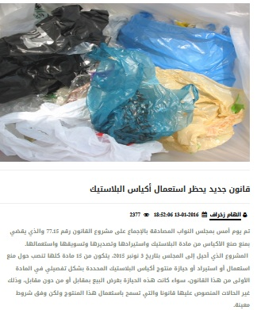
بعض البلدان العربية التي منعت استعمال اكياس البلاستيك في المطاعم
حضرت تونس سنة2016 استعمال اكياس البلاستك في المطاعم والافران

Slide 24
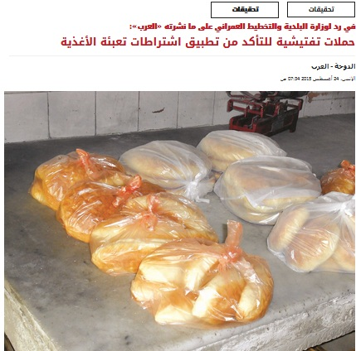
حضرت قطر سنة2015 استعمال اكياس البلاستك في المطاعم والافران

Slide 25
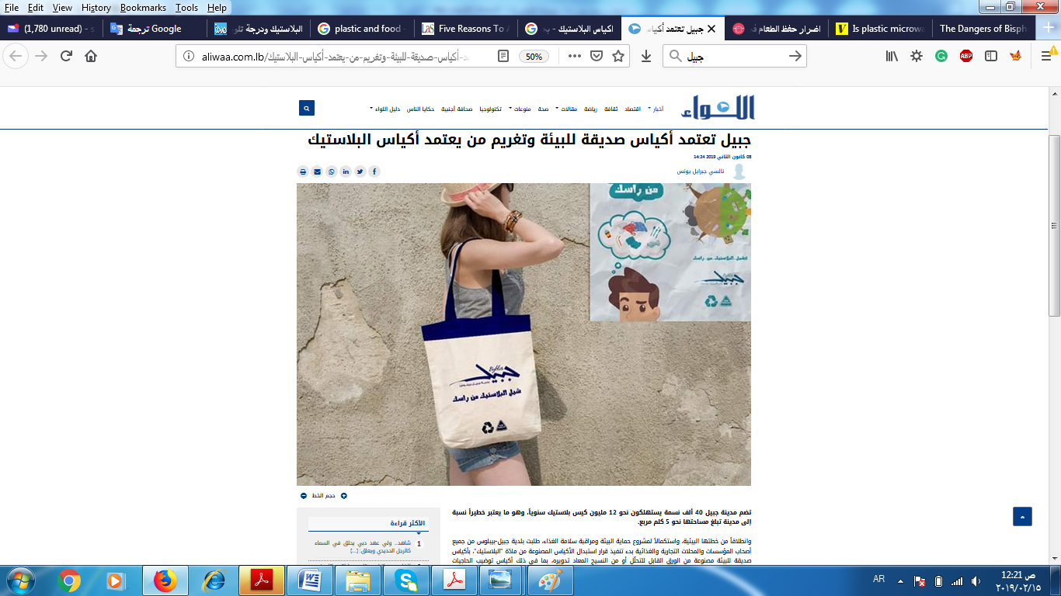
لبنان
توزيع اكياس من القماش الصديقة للبيئة وترفع شعار( شيل البلاستيك من راسك) وتفرض غرامة على استعمال الاكياس النايلون في المطاعم

Slide 26
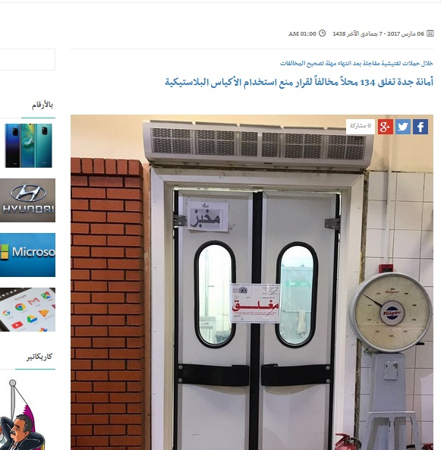
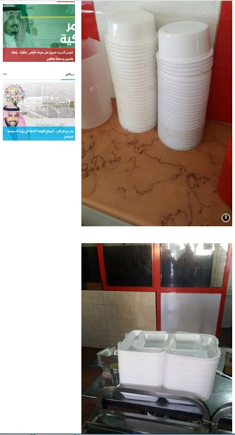
السعودية اغلقت 134 مطعم في جدة لاستخدام تلك المطاعم الاكياس والحافظات البلاستيك

Slide 27
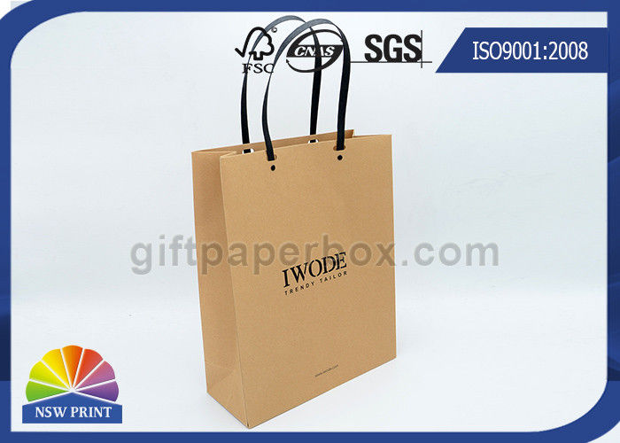
الحل الرجوع للاكياس الورقية لشراء المعجنات والصمون

Slide 28
نصائح وقائية
يفيد ربات البيوت والمشتغلين في الصناعات الغذائية وسواهم عند استخدام العبوات المصنوعة من اللدائن إتباع النصائح التالية :
*يمكن استخدام بلاستيك بولي الإيثلين بنوعيه في تعبئة الأغذية المحتوية على دهون كاللحوم والدواجن المبردة والمجمدة والزبد ، وتجنب تخزينها داخل أوعية مصنوعة من البلاستيك غير المخصص لها فترة طويلة.
*عدم وضع الأغذية الساخنة في أطباق بلاستيكية بما فيها المصنوعة من الميلامين تجنبا حدوث تفاعلات بينهما, وأفضلية استعمال أدوات المطبخ المصنوعة من الخزف أو الزجاج لهذا الغرض .
*تجنب استخدام العبوات البلاستيكية التي تكون فيها المادة الملونة غير ثابتة أو تتأثر بالأحماض والزيوت والحرارة في حفظ الأغذية التي توضع فيها.
*عدم لف الأغذية بالغشاء البلاستيكي اللاصق قبل تسخينها داخل أفران الميكرو ويف .
تجنب تخليل الخضراوات كاللفت والخيار والجزر داخل عبوات بلاستيكية ملونة لم تصنع خصيصا لهذا الغرض .

